Slide 1
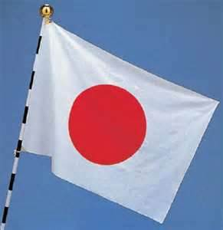
教育とナショナリズム ‐大阪 国歌（君が代）起立条例から考える‐
1066569c
清水良恵
Notes:
ナショナリズムって言葉はあまり適切でなかったかも…
どうやって日本文化に誇りを持った国際人になれるのか 健全なナショナリズムとは何か

Slide 2
発表の方向性
「国を愛する」ことと「国を愛することを強制する」ことは違う。
ナショナリズム教育ではなくて、子供たちが自発的に国を愛するきっかけになる教育とは・・
その際、国旗・国歌をどのように扱っていくか。
Notes:
ナショナリズムの教育とは 国を愛することを強制する、

Slide 3
もくじ
1．はじめに ‐教育基本法改正
‐今大阪で
2．論点の整理‐教育現場における服務規律
‐教育とナショナリズム
3．まとめ・考察
4．意見
5．提案
6．論点

Slide 4
はじめに①
教育基本法改正（2006年）
追加された文章
前文 伝統の継承
（教育の目標）第二条
五．伝統と文化を尊重し、それらをはぐくんできた我が国と郷土を愛するとともに、他国を尊重し、国際社会の平和と発展に寄与する態度を養うこと。
Notes:
個人的にはすごくいい目標と思う
戦前の礼節や親孝行を重視した儒教的価値観 個人主義の行き過ぎの修正 和を重んじる伝統と文化→幼児虐待、家庭内暴力など家庭崩壊を抑止？→他人に迷惑をかけてはいけない 犯罪の抑止？→相互助け合いが必要 国際貢献につながる？

Slide 5
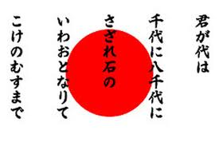
はじめに②
国旗及び国歌に関する法律（1999年8月施行）
東京都 「10.23通達」（2003年10月23日）
大阪府「君が代起立条例」（2011年6月可決）
大阪市「国歌起立条例」（2012年2月可決）
Notes:
北九州ココロ裁判 1996年 逆転敗訴 合憲判決
東京 「入学式、卒業式等における国旗掲揚及び国歌斉唱の実施について」通達は職務命令「実施指針」毎年処分者（懲戒処分3カ月昇給延伸、夏のボーナス6万円減）
「10・23通達」後、四回以上の不起立等の累積加重で懲戒処分中、免職に次ぎ重い停職処分にされた、都立特別支援学校の根津公子教諭と河原井純子元教諭が処分取り消し等を求めた訴訟で、東京高裁（加藤新太郎裁判長）は2011年三月二五日、控訴を棄却する判決を出した。判決は「国家主義的な価値観を一方的に押し付ける教育は、少なくとも公立学校の教育現場には存在しない」と決め付けた。そして「控訴人の思想・良心の核心的部分の保持と、外部的行為として（起立せよと）命じられた行為の拒否とが、客観的・密接不可分に結び付くと評価できない」などの理由で、起立強制の職務命令を「憲法第一九条に違反しない」と判じた。

Slide 6
はじめに②
大阪 君が代条例の骨子
目的：府民が伝統と文化を尊重し、我が国と郷土を愛する意識の高揚に資するとともに、府立学校、府内の市町村立学校における服務規律の厳格化を図る
内容：①国旗掲揚（府の施設で執務時間に国旗を掲げる）②国歌斉唱（学校の行事で行われる国歌斉唱では、教職員は起立により斉唱を行う）
2011年度卒業式 不起立者含め32人を戒告処分
→約30分の研修と、誓約書への署名・捺印
大阪 教育基本条例：職務命令に３回違反した場合、標準的な処分は免職
Notes:
国旗及び国歌に関する法律（H１１）教育基本法（H１８）及び学習指導要領の趣旨を踏まえて／他国を尊重し、国際社会の平和と発展に寄与する態度を養う
教育基本条例（12年1月）減給や停職などの重い処分は違法→12年3月23日府議会で成立 教育委員会の専権事項とされてきた「教育目標の設定」について、知事が教委と協議して決定し、協議が調わなくても教委の意見をつけて知事が議会に提案できると規定、知事に主導権を置いている☆☆☆処分規定も明記起立斉唱の職務命令に3回従わなかったら教職員の標準的処分は分限免職とされる

Slide 7
この事例がはらむ論点
１．国旗•国歌そのものの意味
（国旗•国歌は日の丸•君が代がふさわしいのか、そもそも国旗•国歌は必要かなど）
２．教育現場における服務規律
（教師の思想•良心の自由、教育の自由（政治の教育への不当介入？）、物言わぬ従順な教師）
３．教育とナショナリズム
（学校行事で実施する教育的意義？国旗・国歌の目的→国・文化の尊重、国を愛する？）
Notes:
２だから教師と親には強制しない
若い教師（戦争未経験者特に）何も考えずに命令だからする 考える機会を奪う
他にも外国人移民はどうするのか

Slide 8
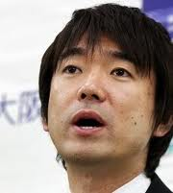
２．教育現場における服務規律 ～橋本氏の発言から～
「一教員がルールを無視して座るなんて言ったら民主国家は成り立たない。不起立教員は公務員をやめなきゃ」「教育で一番重要なことはルールを守ること。自分の考え方と違っても社会のルールに従う。これを教員が子どもに教えられないでどうするのか」（３月１４日、記者会見で）
「当たり前のことをわからない人が教育現場にいるのがおかしい。思想・信条の問題ではなく、服務規律の問題。教育委員会はきちっとマネジメントしてほしい」 （３月２１日、記者会見で）
「いくら校長の権限を強化し、予算を充実しても、組織の神経系統である指揮命令が機能しなければ組織マネジメントは成立しない。その象徴的な事象が国歌起立条例だ」（府教育委員に配った資料）
→公務員（教師）として国歌を歌うのはあたりまえ
→ルールだから守る

Slide 9
３．教育とナショナリズム ～橋本氏「あたりまえ」の根拠～
グローバル化が進み、他国に接する機会が増え、外国人労働者もどんどん受け入れるようになった。そうした時代に、一つのルールというか、国旗・国歌という統合の象徴をしっかり持つことが、他国から人を受け入れ、市場を開放していくための必要条件になってくると思うんです。
学習指導要領で、日の丸・君が代は「国旗・国歌だときちんと教えましょう」となっている。 （2011年6月28日朝日新聞）
Notes:
学習指導要領 特別活動 入学式や卒業式などにおいては、その意義を踏まえ、国旗を掲揚するとともに、国歌を斉唱するよう指導するものとする。（小中高）1999年
学習指導要領に基づき，具体的には社会科で国旗・国歌の意義を理解させ，諸外国の国旗・国歌を含めそれらを尊重する態度を育成すること，音楽の授業では国歌君が代を指導すること，入学式や卒業式などでは国旗を掲揚し国歌を斉唱するよう指導することといたしているところでございます。 （平成１１年７月３０日 参議院国旗及び国歌に関する特別委員会 文部大臣）
日本国民の総意に基づき，天皇を日本国及び日本国民統合の象徴とする我が国のことであり，君が代の歌詞も，そうした我が国の末永い繁栄と平和を祈念したもの」との政府の見解
日の丸の場合ですと，幕末から日本の船の総船印として定められた，その後，明治政府によりまして日本の商船旗として定められたことなどの経緯をたどって国旗として定着するようになってきたというようなことも記述がふえまして，世界各国の国旗や国歌の成り立ちについても調べてみましょうというような学習の方法も提示いたしまして

Slide 10
３．教育とナショナリズム ～教育基本法改正 政府の狙い～
90年代以降の社会のモラルの崩壊に歯止めを（学級崩壊、少年犯罪etc..)
▷伝統的価値観再建
新自由主義改革推進のため
▷社会の二極化の統合装置としての「日本人」／国民 のしての一体性
日本の軍事大国化
▷戦争のできる国民づくり？軍事行動に対する肯定的な国民意識の形勢
Notes:
90年代以降 子供たちや社会のモラルの崩壊 個人主義と自由を解放した戦後社会の産物 ナショナリズムによる伝統的価値観の再建論 オウムなど新興宗教、少年犯罪の増加、凶悪化、児童虐待、学級崩壊、いじめ、不登校、学力低下
新自由主義 財政構造改革（福祉への支出削減）＋規制緩和 社会の階層間格差の拡大による社会の分裂化 国家による共同体的秩序と規律の強化
エリート 国際社会で活躍する「日本人としての確固たるアイデンティティ」／ノンエリート 「公共」社会の一員としての使命、役割を自覚し、倫理感や規範意識をはぐくむ→社会に対して権利要求や批判を行うのではなく、自らの低い処遇を甘受し、国家に対して奉仕すること
「日本人」新自由主義改革によって生まれる社会の階層化や矛盾を隠蔽し、統合するイデオロギーとしての機能
軍事大国化 同盟国アメリカからの軍事負担請求 PKO協力法 自衛隊の海外派遣 確実に集団的自衛権行使に近付く あとは軍事行動に対する肯定的な国民意識の形勢

Slide 11
君が代条例とナショナリズム教育 まとめ・考察
大阪の君が代条例自体はナショナリズム教育が主な目的ではないのではないか。
国歌を学校で歌うことだけではナショナリズムを高めることはできないのではないか。
◎教育基本法改正をはじめ、政治家の中にはナショナリズムを教育現場に取り入れていくことを推進する者も存在する。
→しかし、その背景には危険な思想が含まれている（格差の隠蔽、戦争できる国民・・）
Notes:
中国のように頻繁にあるなら別だが

Slide 12
「国を愛する」ことと「国を愛することを強制する」ことは違う
「国を愛すること」「日本に誇りをもつこと」
自ずから
自分の生まれ育った共同体に対する愛着の感情
自国を理解するがゆえに、他に対しても寛容になれる。本当の国際人
⇕
「愛国心を強制すること」
強制（政治的、経済的）
他国を排除
Notes:
教育基本法の目標を達成するために 健全なナショナリズム

Slide 13
意見
君が代条例反対（愛国心教育の観点から）
「国歌を歌う」など強制（刷り込み）では愛国心は育たないと思う。
なんとなくの一体感よりも、自発的な愛国心の方が重要だと思う。（一体感・・メディアで十分）
愛国心的なものは建前と言え、強制的なナショナリズムは危険。
特に教師の処分は不当
→教師自身が何も考えずにただ指示に従うだけになってしまう。
Notes:
今はちゃんと考えている教師が処分されている状態
教師に教育の自由があったらもっと創造的な授業もできる？？

Slide 14
提案
①外国の文化に触れる機会を増やす
Ex)英語教育の一環として
②調べ学習形式
Ex)国旗・国歌、また歴史（アジア・太平洋戦争など）を学習する際に、教師が一方的に教えるのではなく、調べ学習形式にする。それを学級で共有する。
③国旗•国歌はシンボルとして
Ex)国際スポーツ大会など
Notes:
学校がきっかけに 日本人はパンクチュアルだから好き
夏休みの課題

Slide 15
論点
学校行事で国旗掲揚•国歌斉唱を行う教育的意義は何か。
愛国心教育はどれくらい必要か。どんな方法がふさわしいのか。
どうしたら人々は日本に誇りをもつことができるのか。

Slide 16
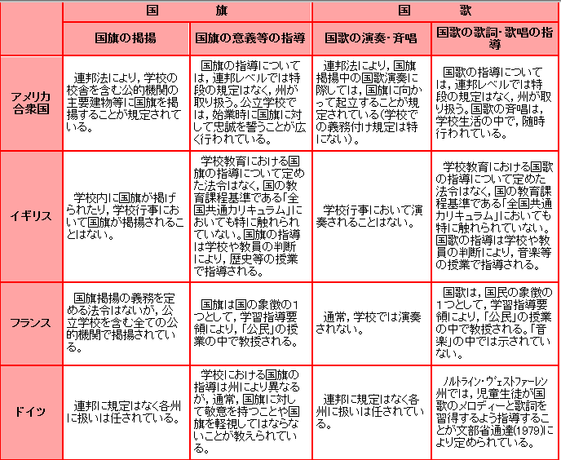
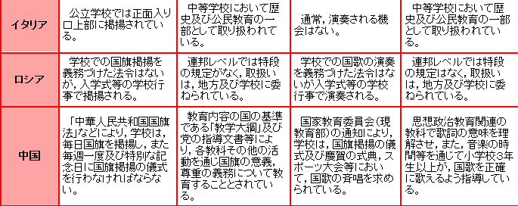
Notes:
この記述は文部省の把握している限りのものである。 ２．学校行事として入学式や卒業式を行わない国もある（イギリス，フランス，イタリアなど）。

Slide 17
参考文献・資料
田中伸尚 『ルポ 良心と義務‐「日の丸・君が代」に抗う人びと』 岩波新書 2012年
大内裕和編著 『愛国心と教育』日本図書センター 2007年
田辺俊介編著 『外国人へのまなざしと政治意識 社会調査で読み解く日本のナショナリズム』勁草書房 2011年
朝日新聞
文部科学省http://www.mext.go.jp/b_menu/kihon/houan.htm
http://www1.jca.apc.org/antihinokimi/archive/chronology/sengo2/tsuchi_shiryo.htm

